Slide 1
Loggathon
<o hackathon da Loggi/>
Dec 2018 | Private & Confidential

Slide 2
Loggathon

Slide 3
O maior desafio para 2019 é conectar 60% da população, para isso, selecionamos 589 cidades com alto potencial
1
2
3
Abrangência
Transferências
Last-mile
Como definir de forma assertiva onde vamos efetivamente fazer entregas?
Como escolher a melhor forma de enviar os pacotes de forma dinâmica, decidindo trajetos, tipos de veículos e horários para envio?
Como gerenciar essas transferências?
Como fazer essa last mile da entrega para cada cidade? Quais tipos de veículos deveríamos usar?
Devemos entregar sempre na casa da pessoas ou podemos instalar pontos de retirada?
Esperamos que vocês desenvolvam de softwares / protótipos como solução final ! :)

Slide 4
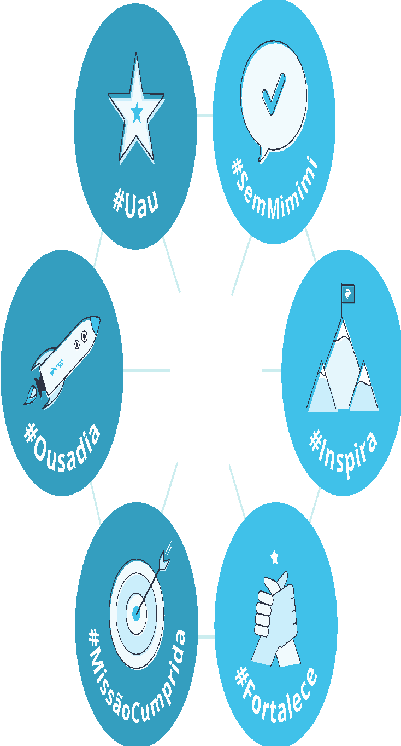

Valores que nos guiam
Temos paixão por um produto simples e incrível
Conversamos abertamente com context e dados e ouvimos atentamente.
Somos corajosos para desafiar o status quo
Lideramos pelo exemplo e compartilhamos a visão e o propósito.
Buscamos novos conhecimentos e desenvolvemos os outros, vibramos
com o sucesso de todos.
Entregamos com foco e mantemos a transparência com nossos clientes

Slide 5
Agenda
Horário
Atividade
Local
10:30 - 11:30
Kick-off e briefing do Loggathon
Auditório
11:30
Starting the engines
Auditório
13:00 - 14:00
Almoço
Auditório
17:00
Snacks
Auditório
20:00 - 21:30
Jantar e HH
Térreo
02:00
Snacks
Auditório
04:00 - 04:30
Dinâmica
Térreo
07:00 - 08:00
Café da manhã
Rooftop
11:30 - 13:00
Início das apresentações
Auditório
13:00 - 13:00
Snack e deliberação para escolha dos vencedores
Auditório
13:30 - 14:30
Premiação
Auditório

Slide 6
Time to shine!
Apresentação e critérios de decisão do grupo vencedor.
Apresentação
Avaliação
8 minutos / grupo
Cada grupo terá 5 minutos para apresentar suas soluções. Usem a criatividade! :)
3 minutos para perguntas
Valores Loggi
A decisão sobre o grupo vencedor final levará em consideração os valores da Loggi
Existirá um comitê de calibragem

Slide 7
I got new rules, I count 'em :)
💙💙💙
Assinem os tickets do Estacionas, está liberado!
O acesso aos andares da Loggi está proibido, se precisarem de algo falem com a gente
Não ultrapassar a fita zebrada que colocamos no térreo.
A lojinha aqui da Loggi está liberada para todos, mas devemos pagar.
Banheiros: vamos cuidar do ambiente :)
Estacionas
Andares
Lojinha
Reforma

Slide 8

#vempraLoggi!
Loggi Guest
Senha: ConectandooBrasil

